Slide 1





Slide 2

1. Năng lực đặc thù:
- Đọc, viết, so sánh được các số trong phạm vi 100 000.
- Viết được các số trong phạm vi 100 000 theo thứ tự từ bé đến lớn và từ lớn đến bé (có không qua 4 số).
- Tìm được số lớn nhất, số bé nhất trong 4 số đã cho trong phạm vi 100 000.
- Viết được số thành tổng các chục nghìn, nghìn, trăm, chục, đơn vị và ngược lại.
2. Năng lực chung.
- Năng lực tự chủ, tự học: lắng nghe, trả lời câu hỏi, làm bài tập.
- Năng lực giải quyết vấn đề và sáng tạo: tham gia trò chơi, vận dụng.
- Năng lực giao tiếp và hợp tác: hoạt động nhóm.
3. Phẩm chất.
- Phẩm chất nhân ái: Có ý thức giúp đỡ lẫn nhau trong hoạt động nhóm để hoàn thành nhiệm vụ.
- Phẩm chất chăm chỉ: Chăm chỉ suy nghĩ, trả lời câu hỏi; làm tốt các bài tập.
- Phẩm chất trách nhiệm: Giữ trật tự, biết lắng nghe, học tập nghiêm túc.

Slide 3




Slide 4


Slide 5


Slide 6


Đọc các số sau
9 084; 12 765; 30 258; 61 409; 95 027

Slide 7
9 084: chín nghìn không trăm tám mươi tư
12 765: mười hai nghìn bảy trăm sáu mươi lăm
30 258: ba mươi nghìn hai trăm năm mươi tám
61 409: sáu mươi mốt nghìn bốn trăm linh chín
95 027: chín mươi lăm nghìn không trăm hai mươi bảy

Slide 8

Số?
?
?
a) 9 995; 9 996; 9 997; 9 998; 9 999; 10 000; 10 001; 10 002; 10 003.
?
?
?
?
b) 35 760; 35 770; 35 780; 35 790; 35 800; 35 810; 35 820; 35 830.
?
?
?
?
c) 68 400; 68 500; 68 600; 68 700; 68 800; 68 900; 69 000 ; 69 100.
?
?

Slide 9

>, <, =
a) 5 760 5 699
7 849 8 700
b) 9 999 10 001
10 100 10 080
>
?
?
<
?
>
>
?
c) 74 685 74 685
90 537 90 357
?
=
?
>

Slide 10

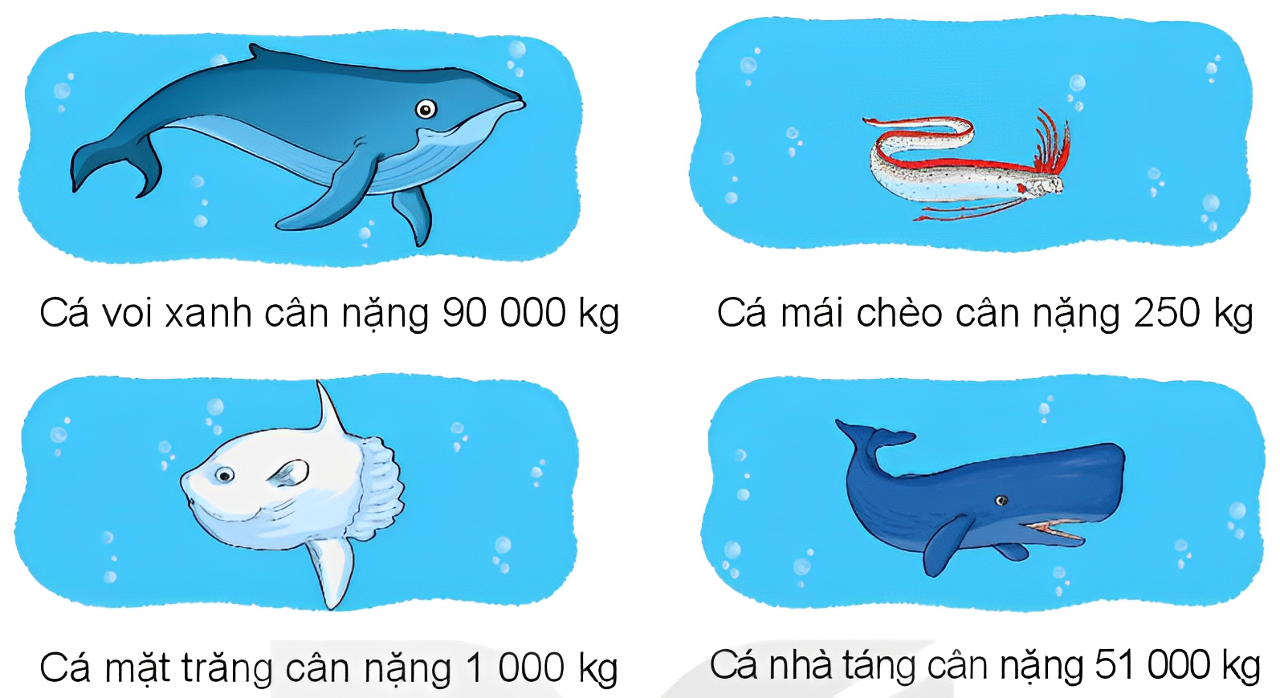
Trong các con cá dưới đây, con cá nào nặng nhất, con cá nào nhẹ nhất?

Slide 11
Vì 90 000 > 51 000 > 1 000 > 250
Vậy cá voi xanh nặng nhất, cá mái chèo nhẹ nhất.

Slide 12

Bác An hỏi bác Ba Phi: "Năm nay, trang trại nhà bác có bao nhiêu con vịt?".
Bác Ba Phi hóm hỉnh trả lời: "Bác tính nhé! Năm nay, số con vịt ở trang trại nhà tôi là số tròn chục lớn nhất có bốn chữ số khác nhau".
Em hãy giúp bác An tìm số con vịt ở trang trại nhà bác Ba Phi năm nay.
Số tròn chục lớn nhất có bốn chữ số khác nhau: 9 870
Số con vịt ở trang trại nhà bác Ba Phi năm nay là 9 870 con.

Slide 13

T
O
Á
N

Slide 14


Soạn bài giảng yêu cầu các khối lớp
Thiết kế bài giảng E – Learning
MĂNG NON – TÀI LIỆU TIỂU HỌC
Mời truy cập: MĂNG NON- TÀI LIỆU TIỂU HỌC | Facebook
ZALO : 0382348780 - 0984848929

